Slide 1


Slide 2

Ikigereranyo ca Bitcoin
Uguhindura amabikini menshi cane
Guhaguruka
Ijanisha ry'umugabane w'isoko
Ivyuma vy'ubuhinga bwa none
Abahinguzi b'ibintu bishasha
Abavyakira mbere
Ivyinshi vya kera
Abakurikira
Abaje bacerewe

Slide 3
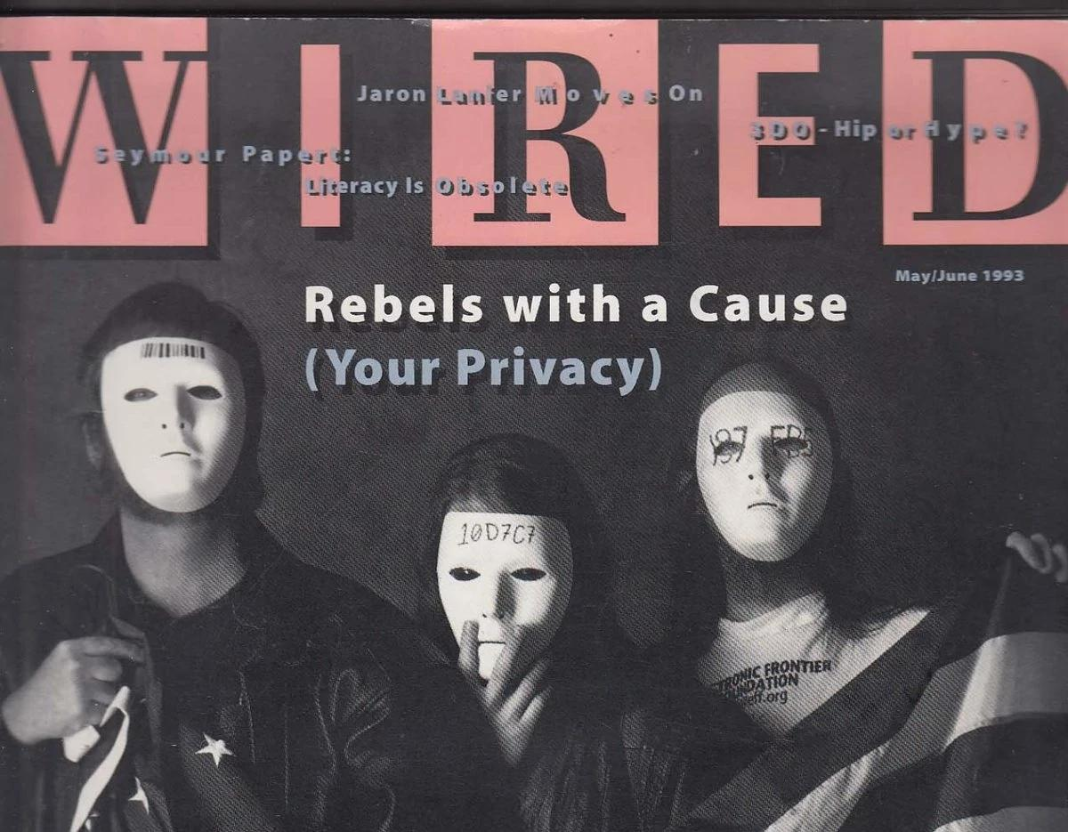
Ikinyamakuru c’Imirongo. (1993, Gitugutu/Kamena). Abagarariji bafise Imvo (Ibanga ryawe). Ivyuma, 1(4).

Slide 4

Gitugutu, T. C. (1988). Ikete ry’abanyagihugu b’abanyagihugu.
Barlow, JP (1996). Itangazo ry’Ukwikukira kw’Ikibanza co kuri Internet.
Huze, E. (1993). Ikete ry’Umunyacypherpunk.

Slide 5

Inkomoko y’ishusho: cliffr2, Bitcoin n’Iterambere ry’Abanyabwenge b’Ivyuma (Igishushanyo).

Slide 6


Slide 7
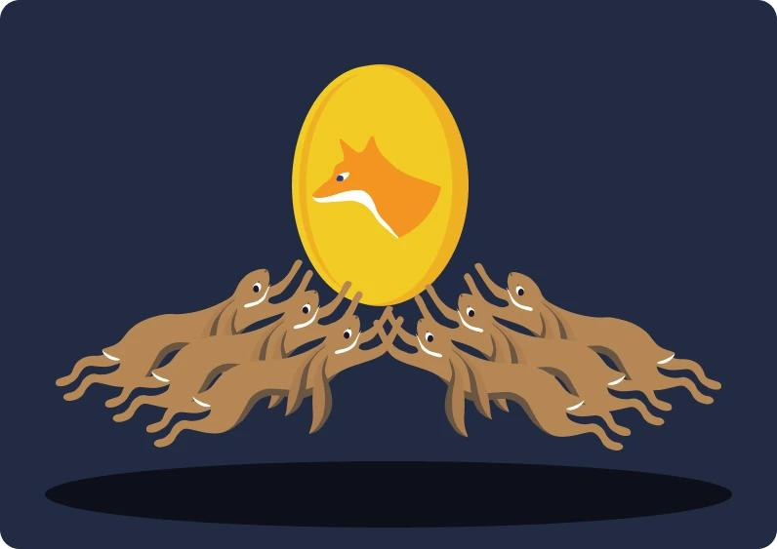

Slide 8

Ndashaka kugura ikara yawe ku nzahabu. Hanyuma, woshobora kuzigama iyo nzahabu nk’ububiko bw’agaciro bw’ibintu vyo muri kazoza.

Slide 9

Nizigiye ko hari uwushaka guhindura ikara yanje imbere y’uko ibora. Kumbure noshobora kubihindura inzahabu, itazokwonona!

Slide 10

Ni nde ashaka ivyamwa vyiza? Igipande c’inzahabu 1 gusa ku karoti!

Slide 11

Ububiko bw'agaciro
Uburyo bwo guhanahana
Igice ca konti

Slide 12

Gucapura amafranga
Ubushobozi bwo kugura

Slide 13


Slide 14


Slide 15
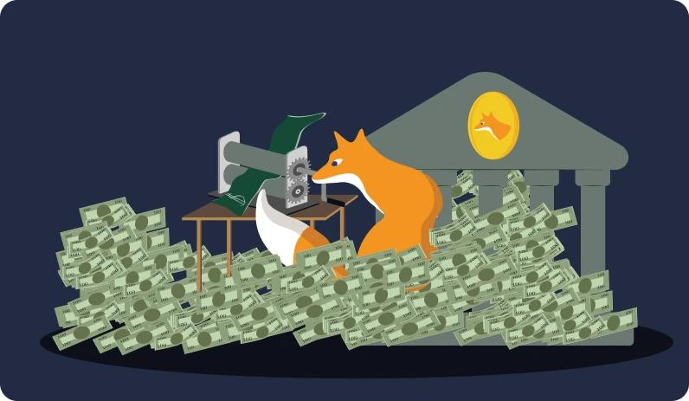

Slide 16


Slide 17


Slide 18

Gutakaza icizigiro
Ifaranga ryarasenyutse
Ukwiyongera kw'ibiciro
Gusubira kwubaka

Slide 19

“Turashonje!”

Slide 20
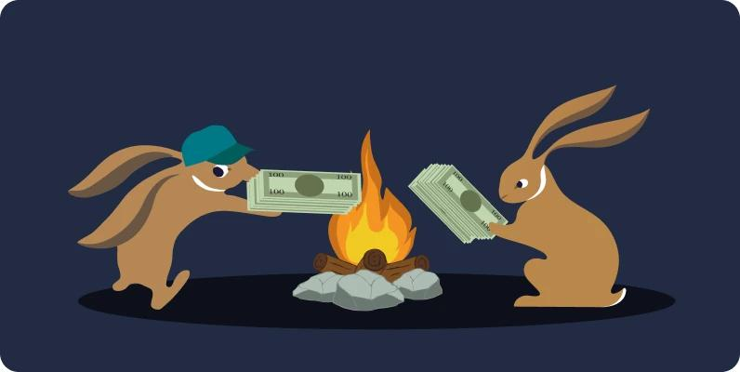

Slide 21
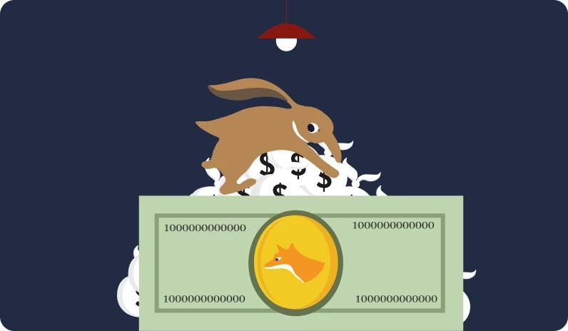

Slide 22

Umubare w'ama bitcoins ariko arakoreshwa
Irema ry'amahera ku bubiko
Imyaka
Amafaranga y'amafaranga (amamiliyoni)
Amabuye (ibihumbi)

Slide 23


Slide 24

Abacukuzi benshi
ayandi mabuye
Iminota 10/ububiko kandi
h(Bn) < itandukaniro
umwanya muto x ububiko
amabuye make
ingorane nyinshi

Slide 25


Slide 26
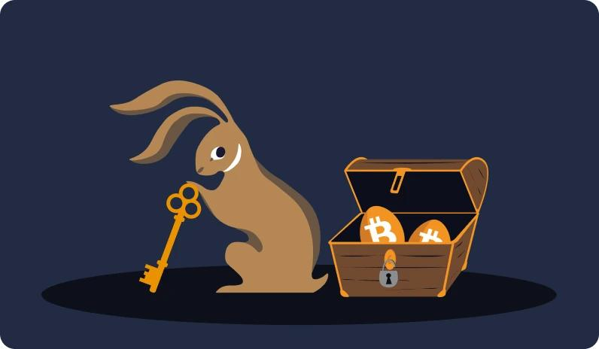

Slide 27

Aderesi ya Bitcoin:

Slide 28


Slide 29
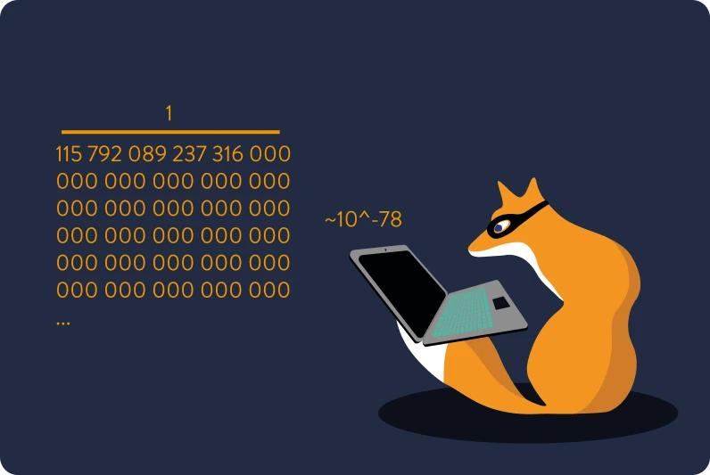
~10^-78

Slide 30
Ingorane nyinshi z'ubusuma
ETF
Amasakoshi y'ububiko/uguhinduranya
1-ku-2 Ibimenyetso vyinshi
Ikimenyetso kimwe
Ivyago vy'ubusuma bike
Ingorane nyinshi z'ubusuma
3-ku-5 Ibimenyetso vyinshi
2-kuri-2 Ibimenyetso vyinshi
2-kuri-3 Ibimenyetso vyinshi
Ikimenyetso kimwe n'ijambobanga
Igikapu c'inyandiko (gifise ibifungurwa vy'igihe)
Ivyago vy'ubusuma bike

Slide 31


Slide 32
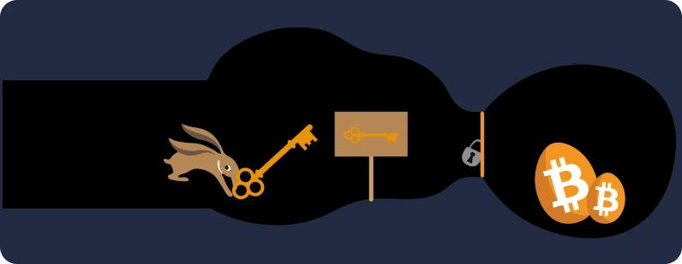

Slide 33


Slide 34


Slide 35
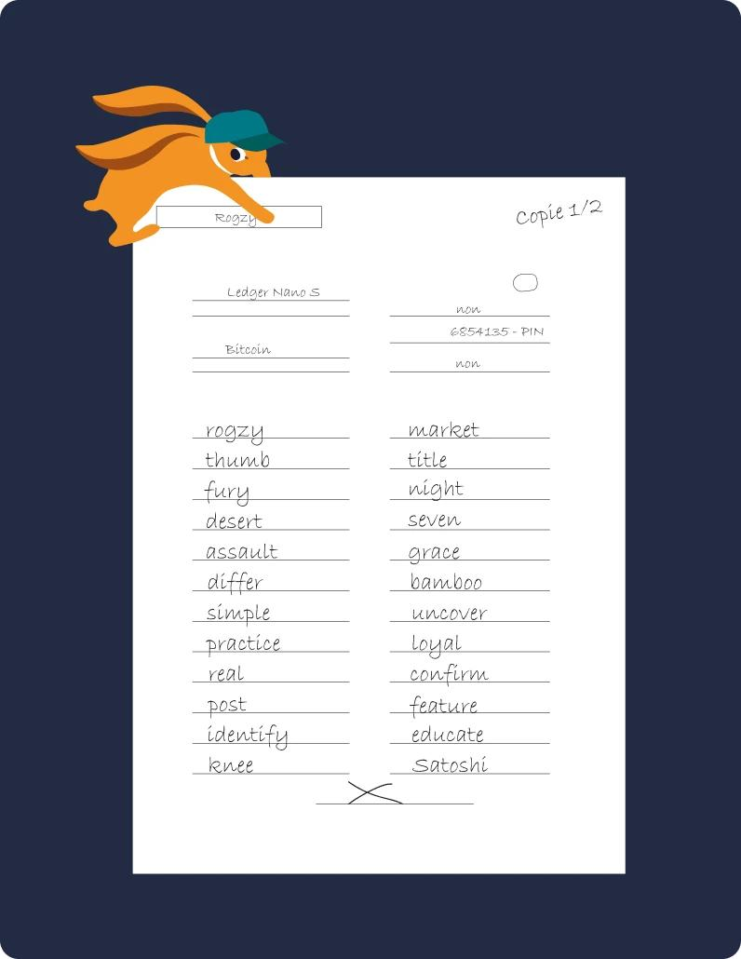

Slide 36
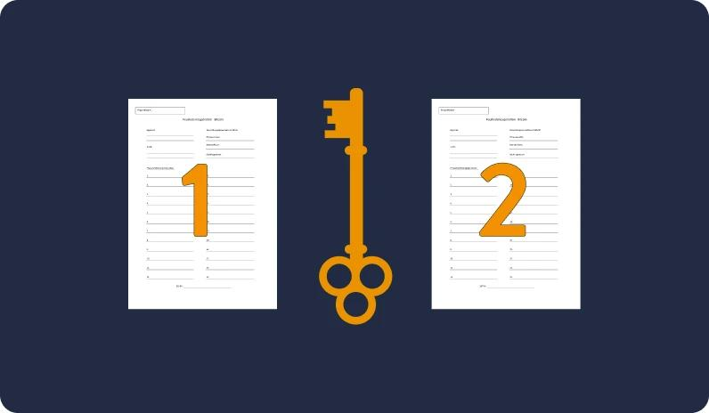

Slide 37


Slide 38

Ndiko ndategura umugambi w’iragi ry’abana banje b’abuzukuru!

Slide 39

Inkomoko: Nakamoto, S. (2008, 31 Gitugutu). "Impapuro z'amahera y'ubuhinga bwa none za Bitcoin P2P," Urutonde rw'amakuru y'ubuhinga bwa none.

Slide 40

Nakamoto, S. (2008). Bitcoin: Uburyo bwo gukoresha amahera y'ubuhinga bwa none

Slide 41

Bitcoin Itanguriro Igipande (Igipande 0), cacukuwe na Satoshi Nakamoto ku wa 3 Mukakaro 2009. Raba:

Slide 42

Igitabu ca Times. (2009, ku wa 3 Mukakaro). Chancelier ari ku ruhande rw’ugufasha amabanki ubwa kabiri. Ikinyamakuru Times (i Londres), rup. 1.

Slide 43

Finney, H. [@igice c'igice]. (2009, ku wa 11 Mukakaro). Gukoresha amafaranga [Tweet]. Twitter.
1110302988

Slide 44

Hanyecz, L. [Umuhungu]. (2010, ku wa 18 Rusama). Pizza y’amahera y’ibiceri? Ibiganiro vya Bitcoin.org.
137.0

Slide 45

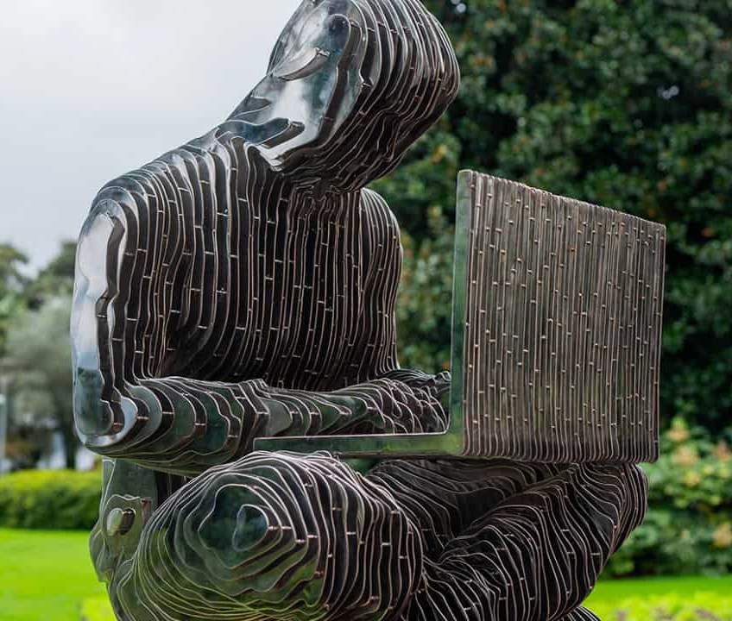
Gergely, R., na Gilly, T. (2021). Igishushanyo ca Satoshi Nakamoto [Igishushanyo]. Ibarabara ry'ibishushanyo, i Budapest, muri Hongiriya
« Satoshi Nakamoto » yanditswe na Valentina Picozzi wo mu nzu y’ibishushanyo y’i Satoshi. Lugano, mu Busuwisi

Slide 46

Gucuruza:

Slide 47


Slide 48


Slide 49


Slide 50


Slide 51


Slide 52


Slide 53

Akarorero gatandukanye k'uruzitiro rwa bitcoin

Slide 54

Gukwiragiza kw’isi yose ama Nodes ya Bitcoin.

Slide 55


Slide 56
Abacukuzi benshi
ayandi mabuye
Iminota 10/ububiko kandi
h(Bn) < itandukaniro
umwanya muto x ububiko
amabuye make
ingorane nyinshi

Slide 57

bitmain S9 umucukuzi wa Bitman n'ikigo c'ubucukuzi

Slide 58

Igitigiri cose c'ama Hash (TH/s)
Igitigiri cose ca Hash
Igiciro c'isoko (USD)
Hashrate
Umwaka

Slide 59


Slide 60

Iminota 10 / igice 1
Iminsi 7 / amabuye 1000
umwanya/amabuye

Slide 61

Umuhemu
Umuhemu
Umuhemu
Umuhemu
Igitero gihujwe kijana ku ntsinzi
Igitero kitahujwe kijana mu gutsindwa

Slide 62

Umucukuzi w’amabuye y’agaciro S9 yahindutse nk’igikoresho co gushusha inzu. Umugambi wa ‘Attakaï’ wa DecouvreBitcoin

Slide 63
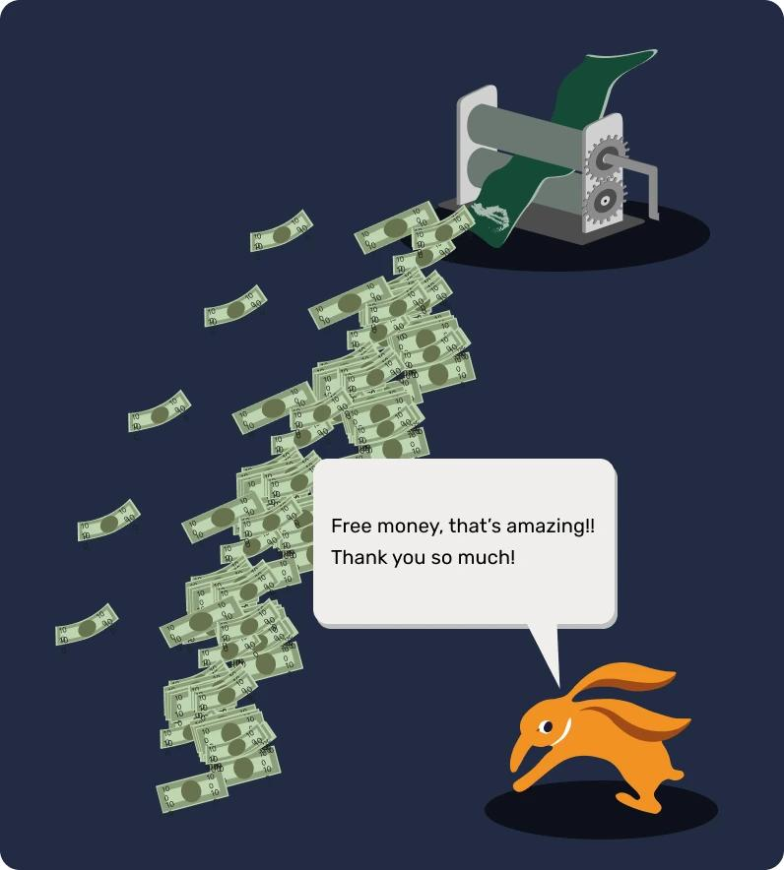
Amahera y’ubuntu, ivyo n’ibitangaje !! Murakoze cane!

Slide 64

Rindira! None ayo mahera yose uyakura hehe?
Gabanya buhoro!

Slide 65

Uriko urantwenga? Ivyo ni ubusazi!

Slide 66


Slide 67

Ubuhinga bwo mw'ibarabara i Paris

Slide 68


Slide 69


Slide 70

Index y'iminsi 60 y'uguhinduka kw'ibintu
Gukevya
y'ibisubizo vya misi yose
Uguhinduka kwa BTC/USD
Inzahabu/Amerika y'Amerika
EUR/USD Uguhinduka
Umwaka

Slide 71


Slide 72

N’IKIBUMBANO.
N’IKIBUMBANO.
N’IKIBUMBANO.
N’IKIBUMBANO.

Slide 73

Umucuruzi wa BTCmap yemera Bitcoin

Slide 74

Intererano
Ubutunzi buzunguruka muri BTC
Abacuruzi
Abanyamigambi
Abakozi bahembwa

Slide 75


Slide 76


Slide 77


Slide 78
Ikigereranyo ca Bitcoin
Uguhindura amabikini menshi cane
Guhaguruka
Ijanisha ry'umugabane w'isoko
Ivyuma vy'ubuhinga bwa none
Abahinguzi b'ibintu bishasha
Abavyakira mbere
Ivyinshi vya kera
Abakurikira
Abaje bacerewe

Slide 80

TCP
IP
FTP
Porotokole y'ubugenzuzi bw'ugutanga amakuru
Amasezerano ya interineti
Porotokole yo kwimurira dosiye
SMTP
HTTP
UDP
Amasezerano yo gutanga ubutumwa kuri imeyili
Porotokole y'umucukumbuzi w'urubuga
Porotokole y'amakuru y'ukoresha
DNS
TLS/SSL
BTC
Sisitemu y'izina ry'indangarubuga
Umutekano w'ibishushanyo vy'ibanga
Amafaranga y'amasezerano

Slide 81

Alice na Bob barahanahana amakuru
Ugufungura umurongo wa LN
Ugufunga umurongo wa LN

Slide 82

Kwegera ubutegetsi
Umutekano
Ugushobora gukwiragizwa

Slide 83

Guhindura inzira
Urudodo rw'inzira

Slide 84

Uko umurongo uri ku gufungura
Uko umurongo uri ku gufunga

Slide 85


Slide 86

Injira y'umukino: 500 Sats

Slide 87
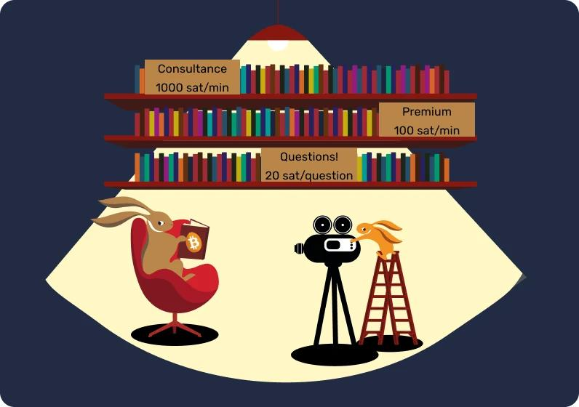
Impanuro
Umushahara
Ibibazo!

Slide 88

Lightning Network nayo iratuma dukora ibintu vyinshi turi kure.
Nzoherereze ubutumwa ku 1 sat. Nta yindi spam!

